Slide 1
Přehled přípravků pro sondovou enterální výživu, skupiny přípravků.
Komplikace enterální výživy.
Monitorování nemocného s enterální výživou.

Slide 2
Enterální výživa - Definice
Enterální výživa je definována jako podávání bilancovaných roztoků obsahujících cukry, tuky, bílkoviny, ionty, vitaminy, stopové prvky a vodu do trávicího traktu popíjením nebo sondou.
Dnešní přednáška bude zaměřená na výživu sondovou.

Slide 3
Enterální výživa - indikace
Jestliže má pacient funkční trávicí trakt, ale z jakéhokoliv důvodu není schopen jíst, je to základní indikace pro použití enterální výživy.
To zamezí rozvoji malnutrice a umožní léčbu nemoci, která vedla k poruše příjmu potravy.
Chybou je preference podávání parenterální výživy u stavů s funkčním GIT
V těchto situacích je parenterální výživa z důvodu velkého množství možných komplikací kontraindikována!

Slide 4
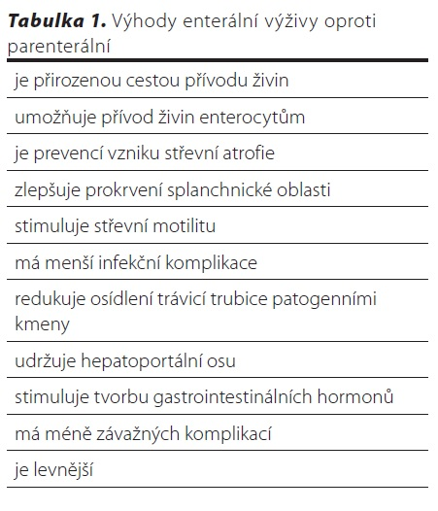

Slide 5
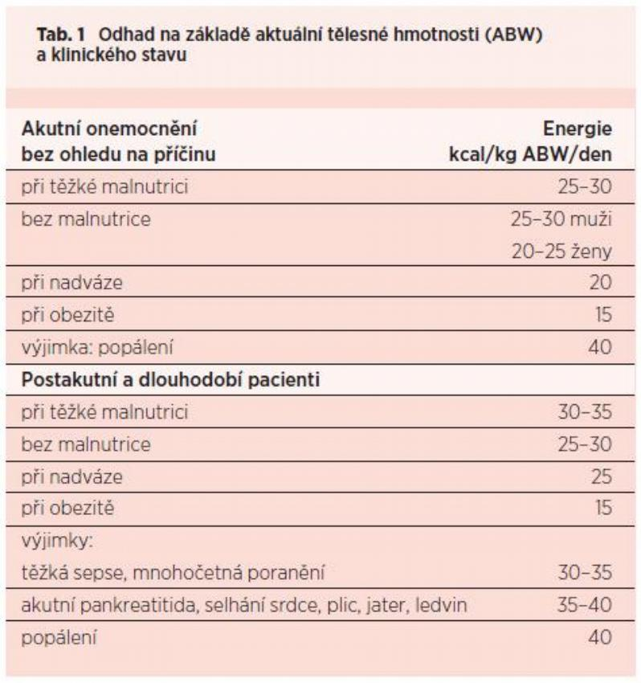
Odhad potřeby energie (kcal/den)

Slide 6
Enterální versus Mixovaná výživa strava
nutričně definovaná
koncentrovaná energie
menší objem
vyšší nutriční hodnota
více bílkovin
více vitamínů
může obsahovat vlákninu
lze podávat tenkou sondou
sterilní
možnost skladování
nekonstantní obsah živin
menší koncentrace živin
velký objem
nižší nutriční hodnota
málo bílkovin
málo vitamínů
neobsahuje vlákninu
nelze podat tenkou sondou
riziko kontaminace
spotřebovat do 4 hodin
Není vhodná pro léčbu malnutrice

Slide 7
Enterální výživa - kontraindikace
náhlé příhody břišní
krvácení do trávicího traktu
ileus
vysoké střevní píštěle
úplná ztráta funkce střeva (mukozitida,
těžké enteritidy a kolitidy)

Slide 8
Formy podávání EV (bolusy vs kontinuální podávání)
Bolusové podávání EV
lze jen do žaludku (NGS, PEG), zcela
výjimečně malé bolusy (100ml) do NJS
postupné navyšování dávek
denní příjem je rozdělený do několika denních
dávek, např. 6x denně á 3 hodiny bolus
300ml EV, t.j. celkem 1800ml
nutno proplachovat - prevence ucpání sondy
před aplikací nutno aspirovat (vyloučení
stagnace EV)

Slide 9
Kontinuální podání EV
pumpou nebo gravitačním setem
nutnost pro podávání do tenkého střeva
lepší tolerance pacientem
menší riziko nežádoucích účinků (průjem,
aspirace)
výhodou přesné dávkování
nevýhodou cena a horší dostupnost pump na EV

Slide 10
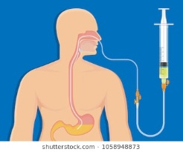
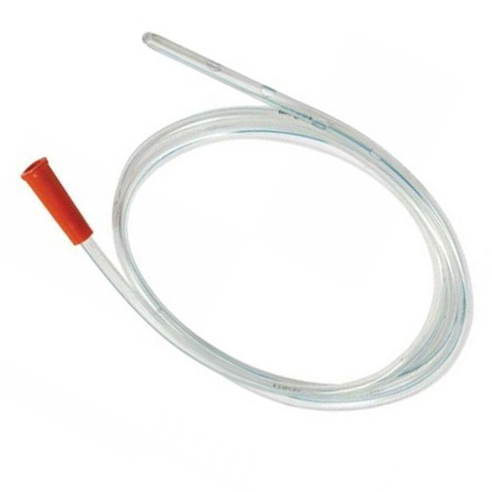
Sondy pro podávání ev
Nasogastrická sonda

Slide 11
Nasogastrická sonda
Výhody
Cena
Širší průsvit umožňuje i aplikaci tablet a
umožňuje derivaci stagnačního obsahu
Nevýhody
Vyšší riziko vzniku dekubitů v GIT, proto
doporučena doba zavedení max. 14 dní
Vyšší riziko aspirace ve srovnání s NJS
(nedoporučuje podávat noční EV)

Slide 12
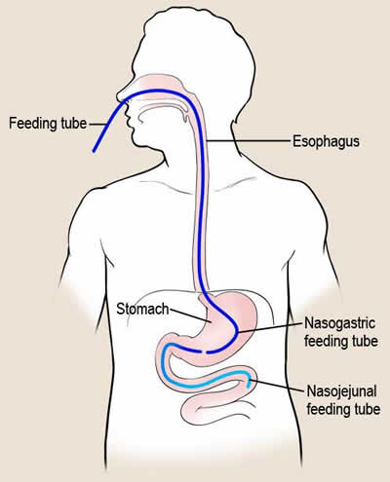
Nasojejunální sonda

Slide 13
NASOJEJUNÁLNí sonda
Výhody
Lepší tolerance
Delší životnost (cca 6 týdnů)
Menší průsvit
Možnost zavedení až do tenkého střeva
Nevýhody
Cena
Menší průsvit (vyšší riziko ucpání, nelze
aplikovat léky)

Slide 14
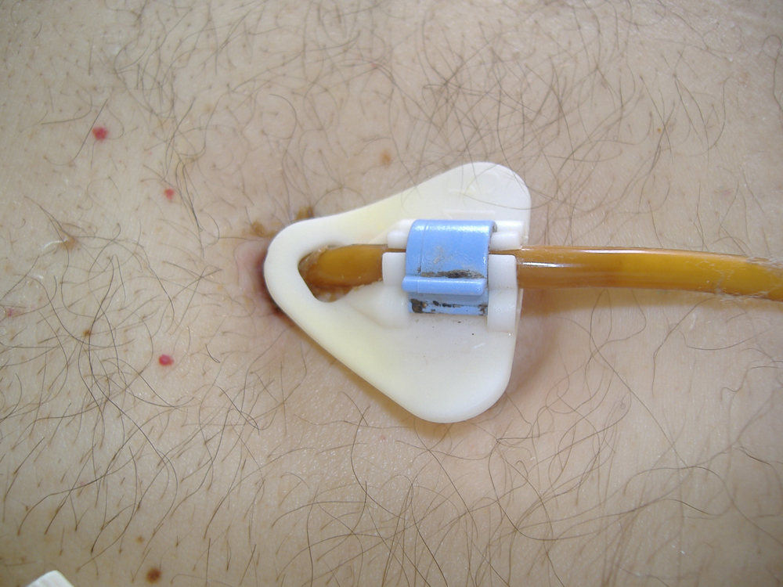
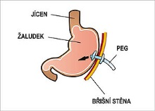
Vstupy na podávání sondové EV
PEG, PEG-J, PEJ

Slide 15
Indikace PEG u onkologických pacientů
Dysfagické potíže
  postižení polykacích cest nádorem
    nádory dutiny ústní, kořene jazyka, hltanu, hrtanu
  mukozitida horního GIT po CHT nebo RT
  dlouhodobé komplikace nádoru a jeho léčby
Profylaktické zavedení PEG
  efekt proti NGS není jednoznačný
  nemusí být u všech pacientů
Méně časté indikace
  anorexie, hubnutí

Slide 16
Ošetření přístupu PEG obvykle podle doporučení lékaře, který PEG zavedl
První týden sterilní převazy 1x denně
Dále ob den a později 2x týdně
  závisí na prosáknutí obvazů
Při převazech se sondou otáčet kolem osy
Fixační destičku nepřitahovat ke kůži
  nechávat mezeru 0,5-1 cm
  riziko syndromu burried bumper sy
Za měsíc je vytvořený vazivový kanál bez komunikace s peritoneální dutinou

Slide 17
Nutriční podpora cestou PEG u onkologických pacientů
Úplná enterální výživa
  nulový příjem ústy (úplná nemožnost polykat)
  nebo zachovalý příjem tekutin
Enterální výživa s částečným perorálním příjmem stravy
  malý příjem stravy + většina do PEG
  50% strava + 50% PEG
  téměř plný příjem stravy + doplněk do PEG
Plný perorální příjem + zajištění PEGem

Slide 18
Výživa do PEG bolusový způsob podávání je preferován
Jednotlivý bolus/dávka: 150 - 500 ml
Malé bolusy kolem 150 ml
  na začátku podávání
  u pacientů s intolerancí
    nausea, návrat výživy, plnost žaludku
  starší pacient, nižší hmotnost, menší výška
  těžká malnutrice
Velké bolusy 400-500 ml
  adaptovaný pacient s dobrou tolerancí výživy
  aktivní pacient preferující menší počet dávek

Slide 19
Aplikace bolusové výživy do PEG injekční stříkačkou
Injekční stříkačka 60ml, 100ml, 150ml
Určit počet stříkaček na 1 dávku
Stříkačka je spotřební materiál
  vydrží max. 3-4 dny, nikdy ne déle než týden
Udržovat v čistotě
  po každém bolusu proplach vlažnou vodou
  1x denně protažení horkou vodou 80°C, 2 min.
Nemocní si stříkačky kupují
  nejsou hrazeny pojišťovnou

Slide 20
Denní dávka výživy do PEG při bolusovém způsobu podávání
Rozhodující je celková denní dávka tekuté enterální výživy za den
  např. 1500 ml nebo 1800 ml nebo 2000 ml
Stanovit velikost 1 bolusu a počet/den
  v rozmezí 3-10 bolusů za den
  nikoliv doporučení typu „každé 2 hodiny“
Intervaly mezi bolusy individuální
  podle denní aktivity a podle tolerance
Při nedodržení dohnat další den
  kumulovaná bilance energie a dusíku

Slide 21
Celková denní dávka výživy do PEG
Běžné režimy při úplné EV
  standardní přípravek: 6x 300 ml
  přípravek „Energy“ 1,5 kcal/ml: 4x 300 ml
Příklad flexibilního doporučení
  buď 6x 300 ml nebo 4x 450 ml
V případě zájmu pacienta o doplněk mixované nebo tekuté stravy
  zjistit počet dávek a velikost 1 dávky
  počítáme s energetickou denzitou 0,5 kcal/ml

Slide 22
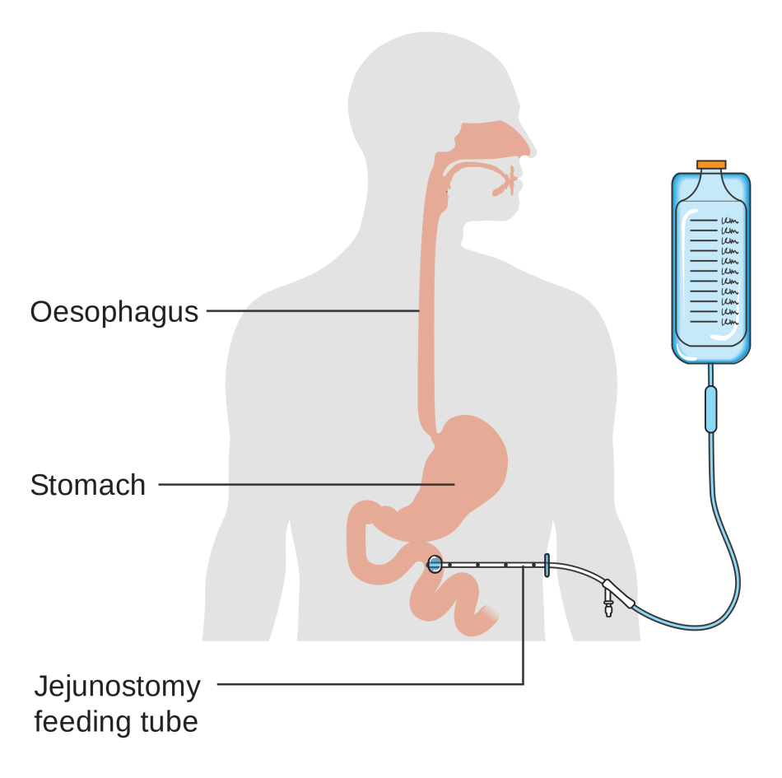
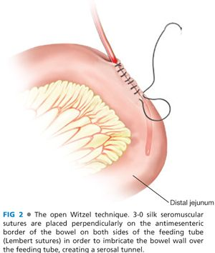
Chrurgická jejunostomie
Chirurgická jejunostomie sonda zavedená při laparotomii přes břišní stěnu do kličky jejuna, fixuje se k břišní stěně nelze-li použít gastrický přístup.

Slide 23
Indikace pro zavedení výživové jejunostomie v onkologii
Inoperabilní nádor žaludku
  včetně nefungující gastro-enteroanastomózy po paliativní operaci (GEA)
Nádor jícnu před resekcí části jícnu a jeho náhradou tubulizovaným žaludkem
  PEG není v tomto případě vhodný
Těžká dlouhodobá dysfunkce žaludku
Těžká malnutrice s dysfunkcí žaludku

Slide 24
Výživová jejunostomie zavedená operačním přístupem
„Malá“ samostatná operace nebo na konci velké břišní operace
  resekce nádoru horního GIT
Fixace proximální kličky jejuna k vnitřní straně břišní stěny
Tenký polyuretanový katetr CH8 zaveden přes břišní stěnu, vytvořeným cca 10-15cm „tunelem“ ve stěně střeva
  volná část 30-40 cm ve střevě
Fixace stehem na kůži vydrží 1 měsíc

Slide 25
Podávání výživy do jejunostomického katetru zavedeného při operaci
Tenký katetr (CH8, Charriere, průměr 2,6 mm)
Aseptický přístup
  výlučně firemní přípravek (sterilní)
  proplachy převařenou nebo sterilní vodou
Přednostně enterální pumpou
  výjimečně bolusy po 100-200 ml
Rychlost podle koncentrace výživy
  standardní 1 kcal/ml max. 150 ml/h.
  energetická 1,5 kcal/ml max. 120 ml/h.

Slide 26
Problémy JS výživy podávané tenkým katetrem
Nechtěné vytažení katetru
  lze zavést zpět pouze do 24 hodin
  na chirurgické ambulanci
Obstrukce tenkého katetru
  proplach teplou převařenou vodou
  coca-cola + proplach převařenou vodou
  rozdrcená tableta pankreatického enzymu ve vodě, podaná injekční stříkačkou přerušovaným tlakem, pumpováním
Riziko infekce

Slide 27
Materiál potřebný k domácí EV enterální infúzní sety, injekční stříkačky
proplach stříkačky převařenou vodou
  vlažnou při každém přerušení aplikace
  1x denně horkou 80°C/2 min. ke sterilizaci
  udržovat v čistotě
proplach setu převařenou vodou
  při přerušení >1 hod.
pro PEG 1 stříkačka max. 4 dny (7 dnů)
pro JS 1 stříkačka a 1 set max. 3 dny

Slide 28
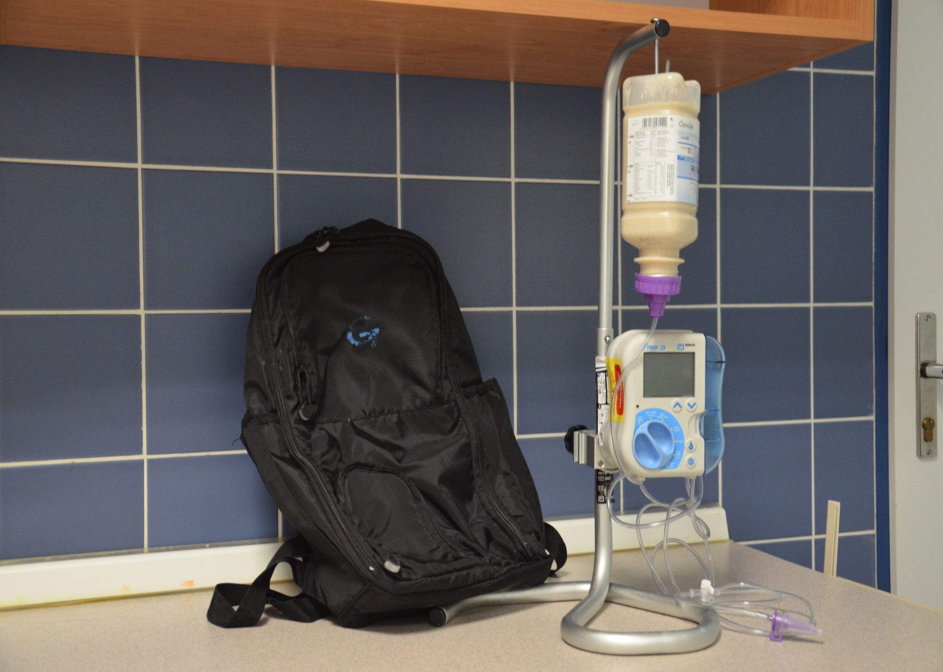

Slide 29
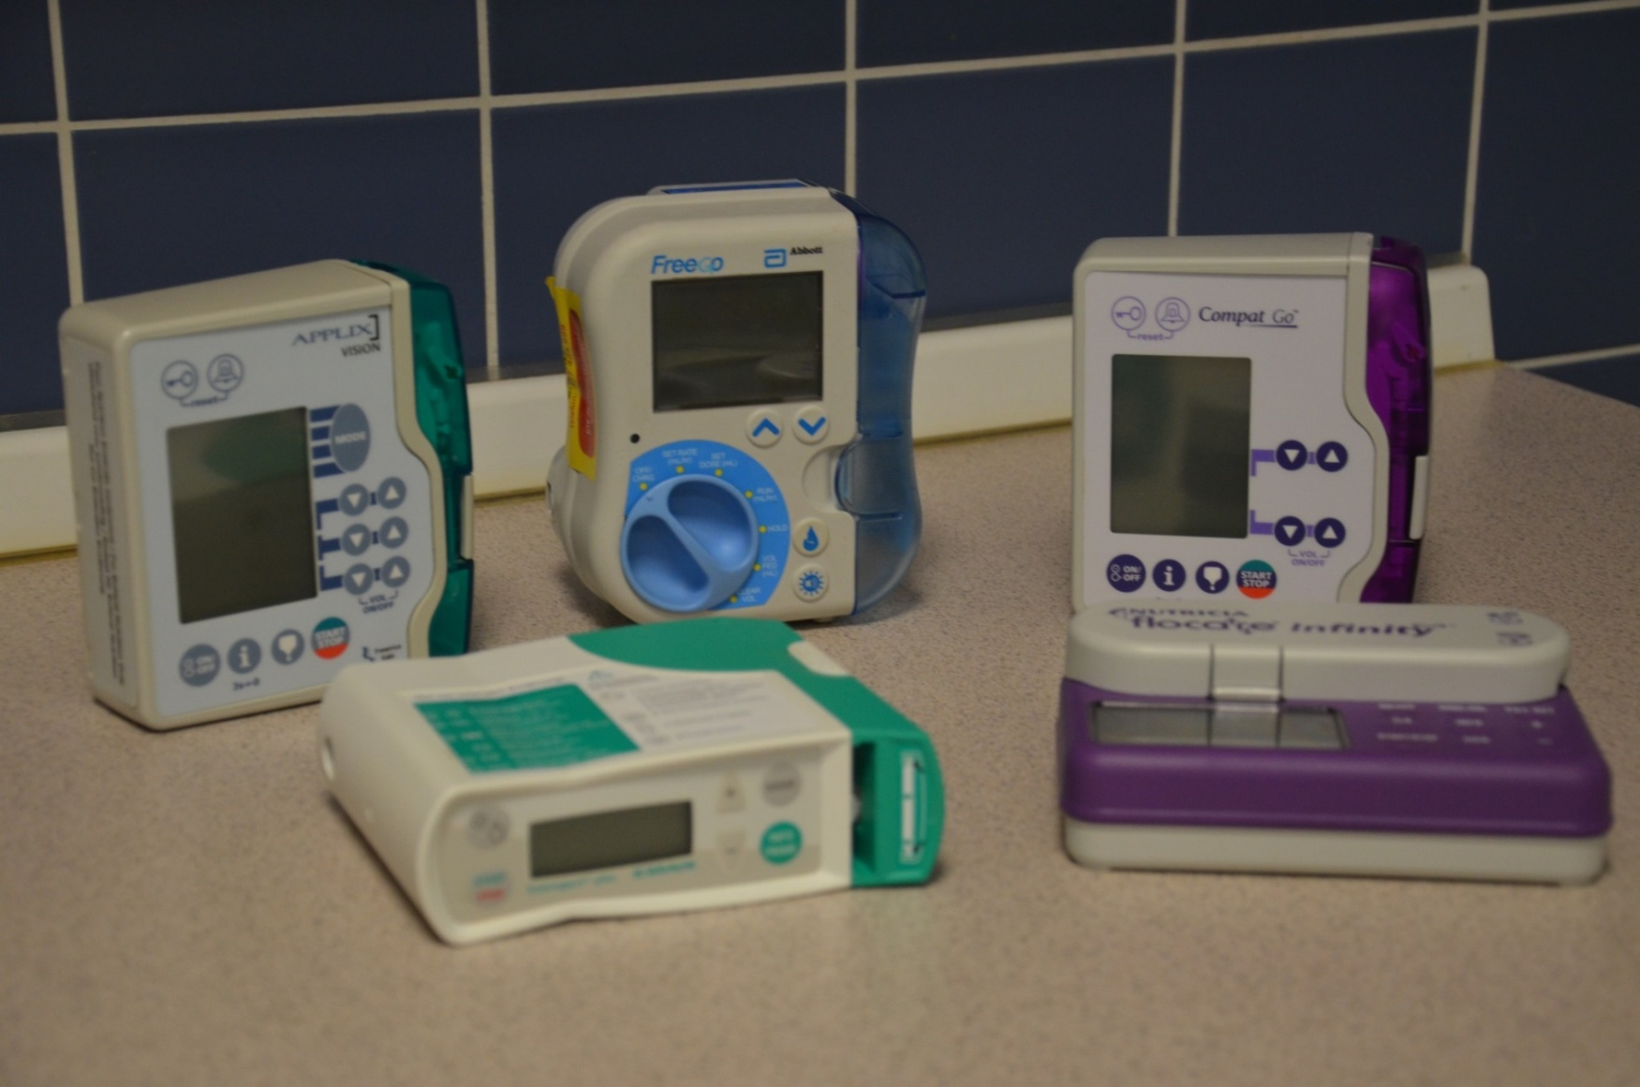
Enterální infúzní pumpy

Slide 30
Rozdělení přípravků enterální výživy
Polymerní
Oligomerní
Speciální
- specifické pro určitý typ onemocnění
Modulové

Slide 31
Kategorie přípravků pro sondovou EV
Standardní 1 kcal/ml
S vlákninou Fibre, Multifibre
Vysokoenergetické Energy 1,5 kcal/ml
Vysokoproteinové HP >35g/500ml
Diabetické Dia…
Imunomodulační ω-3 PUFA
Oligomerní Pepti… Pepta…
Renální Renal
Jaterní Hepa

Slide 32
Přípravky sondové EV podle farmaceutických firem
Nutricia
  Nutrison, Diason, Cubison
Fresenius
  Fresubin, Diben, Intestamin, Supportan, Reconvan
Nestlé
  Isosource, Novasource
Abbott
  Osmolite, Jevity, Glucerna, Nepro, Impact, Prosure
B.Braun
  Nutricomp

Slide 33
Polymerní EV
Obsahuje jako zdroj proteinů kompletní mléčné bílkoviny (kasein, bílkoviny, syrovátky), vaječný bílek, vaječný albumin a sójový protein.
Cukry jsou obsaženy ve formě škrobu, maltodextrinu a sacharózy.
Zdrojem tuku bývá kukuřičný, slunečnicový nebo sójový olej, máslo a hovězí tuk.
Neobsahují laktózu, jsou bezlepkové.
Minerály, vitaminy a stopové prvky jsou obsaženy v dávkách odpovídajících denní potřebě.
Lze podávat jak do žaludku, tak do tenkého střeva.

Slide 34
Přípravky polymerní EV
Obsahují nenaštěpené živiny, takže se z hlediska vstřebávání
podobá přirozené stravě
Podminkou pro podání polymerní výživy je funkční gastrointestinální
trakt s produkcí trávících enzymů.
Polymerní EV se podává perorální cestou nebo výživovou sondou.
Sondová polymerní EV je indikována pacientům, u kterych perorální
příjem živin není možný, nebo nestačí k pokrytí energetických nároků
organismu.
Sondova EV může buď plně pokrývat denní potřebu
živin, nebo pouze doplňovat částečný perorální příjem či částečnou
parenteralní výživu.
V praxi jsou nejčastěji používané přípravky EV právě polymerní.

Slide 35
Obsah energie v EV
Hypo/iso/hyperkalorická EV
Hypokalorická pod 1,0kcal/ml
Isokalorická 1,0kcal/ml
Hyperkalorická 1,3-1.5kcal/ml
(Energy v názvu)
Hyperkalorická EV umožňuje dodat stejné množství energie při menším objemu EV – často lepší tolerance pacientem

Slide 36
Obsah bílkovin v EV
jsou situace ve kterých je zvýšená potřeba příjmu
bílkovin (pooperační hojení, popáleniny,
těžká hypalbuminémie, stresová malnutrice
s rozvojem sarkopénie, zvýšené ztráty bílkovin do střeva/moči)
často potřeba bílkovin roste až k 1,5-2g/kg/den
standardní obsah bílkovin v EV je cca 20-30g/500ml EV
Přípravky s vyšším obsahem proteinů se označují jako HP (high protein), obsah bílkovin nad 35g/v 500ml EV

Slide 37
Vláknina v EV
Solubilní vláknina (pektin, inulin a oligofruktóza) působí více v tenkém střevě a v proximální části tlustého střeva. Stimuluje růst bifidobakterií, které tvoří významnou část fyziologické střevní flóry (prebiotický efekt). Bakteriální fermentací vznikají z vlákniny mastné kyseliny s krátkým řetězcem, které jsou energetickým zdrojem pro kolonocyty, čímž dochází ke zlepšení slizniční bariéry tlustého střeva.
Nesolubilní vláknina (celulóza, lignin a částečně hemicelulóza) působí více v distální části tlustého střeva, zvyšuje objem stolice a působí na střevní svalovinu.
Hlavním cílem podání vlákniny v EV je udržení fyziologické funkce střeva, zlepšení kontroly glykémie a hladiny tuků v krvi. Vláknina zlepšuje konzistenci stolice u průjmu i u zácpy a přispívá k úpravě času průchodu tráveniny střevem. U nemocných v intenzivní péči a po operacích snižuje fermentabilní vláknina intenzitu průjmu.
Denní doporučená dávka vlákniny závisí na věku a pohlaví a v průměru se pohybuje kolem hodnoty 30 g. Obecně je větší u mužů a u mladších jedinců.

Slide 38
Vláknina v EV
Nejvýraznějším projevem úplného chybění vlákniny ve výživě je zácpa
Přípravky s vlákninou jsou preferovány
  při zácpě, při léčbě opioidy
  při průjmech je vhodná rozpustná vláknina
Před použitím nutno protřepat !
  větší riziko ucpání tenké sondy
Přípravky s vlákninou jsou dražší

Slide 39
Nutrison Multifibre obsah živin v množství 2000 ml/den k dispozici jsou vaky o objemu 1000ml
Energie kJ 8400
Bílkoviny g 80
np-kJ / 1gN 550 : 1
Tuk g 78
Sacharidy g 244
Vláknina g 30
Vitamín C mg 200
Vitamín B1 mg 3
Zinek mg 24

Slide 40
Nutrison Energy Multifibre obsah živin v množství 1500 ml/den k dispozici jsou vaky o objemu 1500ml
Energie kJ 9400
Bílkoviny g 90
np-kJ / 1gN 550 : 1
Tuk g 87
Sacharidy g 275
Vláknina g 22,5
Vitamín C mg 225
Vitamín B1 mg 3,5
Zinek mg 27

Slide 41
Jevity Plus HP obsah živin v množství 1500 ml/den k dispozici jsou plastové lahve o objemu 500ml
Energie kJ 8150
Bílkoviny g 120
np-kJ / 1gN 320 : 1
Tuk g 65
Sacharidy g 210
Vláknina g 22,5
Vitamín C mg 300
Vitamín B1 mg 3
Zinek mg 25

Slide 42
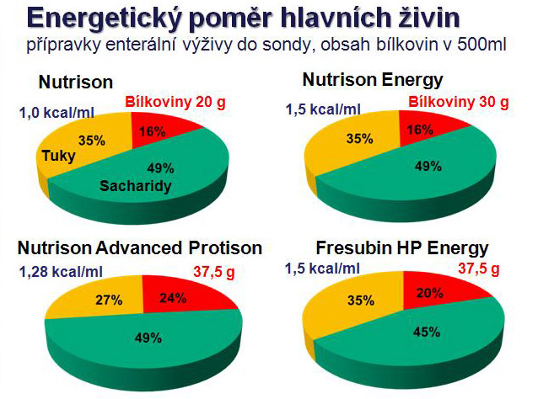

Slide 43
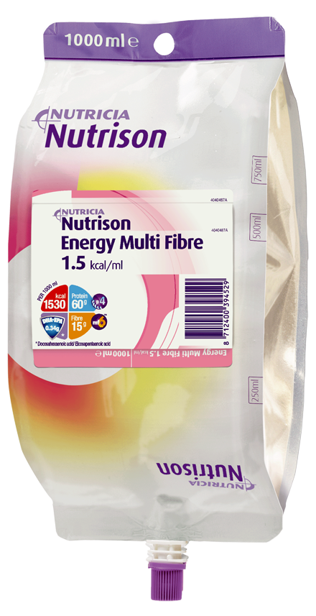
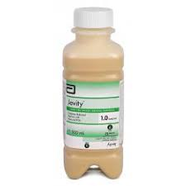

Slide 44
Oligomerní EV
obsahují jako zdroj bílkovin dipeptidy a tripeptidy vzniklé hydrolýzou použité bílkoviny (kaseinu, syrovátky, vaječného bílku, sojového proteinu).
Cukry jsou obsaženy ve formě nízkomolekulárních maltodextrinů, disacharidů a monosacharidů.
Tuky jsou přítomny ve formě směsi omega 3 a omega 6 esenciálních mastných kyselin a triglyceridů se středním řetězcem (MCT tuky), připravené z kokosového oleje.
Minerály, vitaminy a stopové prvky jsou bilancovány dle denních dávek RDA.

Slide 45
Přípravky Oligomerní ev
Klade minimální nároky na trávení a je téměř plně absorbovatelná.
Určená pro pacienty s poruchou trávení nebo střevní malabsorpcí.
Pacienti s nedostatečnou nebo porušenou funkcí pankreatu, zánětlivým onemocněním střeva (např. M. Crohn), syndromem krátkého střeva nebo s poškozenou střevní sliznicí (např. po ozařování).

Slide 46
Přípravky Oligomerní ev
Nevýhody
Vysoká osmolarita – častý rozvoj průjmu
Jen pro sondové podání (chuťové vlastnosti)
Menší stimulace trávícího traktu k
fyziologické činnosti (naštěpení živin)
Neobsahuje vlákninu
Vyšší cena

Slide 47
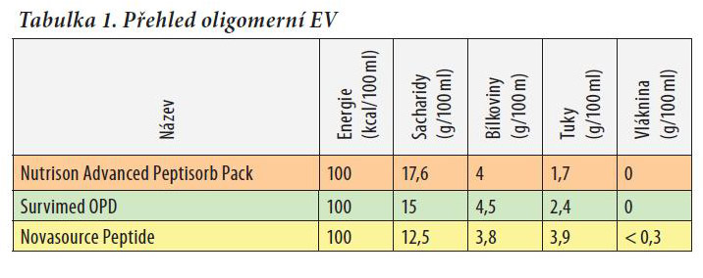
Přípravky oligomerní EV

Slide 48
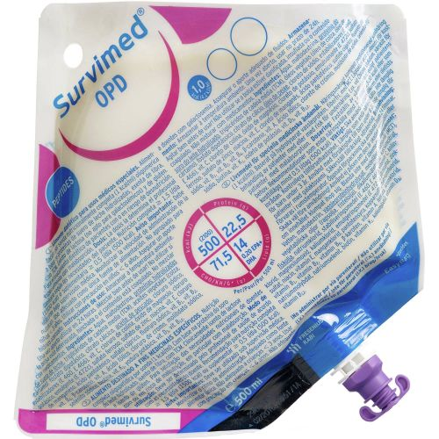
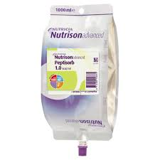
Oligomerní EV

Slide 49
Speciální EV
zvláštní složení uzpůsobené různým patologickým situacím, tedy specifické pro určitý typ onemocnění
orgánově specifické typy přípravků vyhovují nutričním požadavkům při selhávání funkce některých orgánů.
specifické přípravky pro selhávání jater, ledvin nebo střeva a také přípravky pro selhání srdeční nebo respirační. U metabolických poruch mohou být využity speciální přípravky pro diabetiky a pro některé vrozené metabolické vady (především fenylketonurii).
všechny speciální přípravky jsou proti standardním významně dražší a jejich nevhodné použití může vést ke komplikacím.

Slide 50
EV při jaterním selhání
ONS pro selhávání jater jsou obohaceny o větvené aminokyseliny na úkor aminokyselin aromatických a methioninu, přičemž mají zpravidla nižší obsah bílkovin a elektrolytů a současně vyšší koncentraci energie, což vyhovuje požadavkům na restrikci tekutin (Fresubin Hepa, Nutricomp Hepa).
Jsou vhodné především pro nemocné s jaterní encefalopatií.

Slide 51
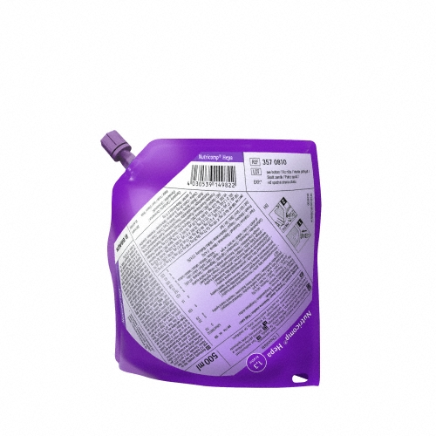
Nutricomp hepa

Slide 52
EV při renální insuficienci
Přípravky pro konzervativní léčbu chronického renálního selhávání jsou vhodné pouze v predialyzačním období. Mají vysoký obsah energie v malém objemu a současně nízký obsah bílkovin a elektrolytů (Suplena).
U pacientů postupujících dialýzu již není restrikce bílkovin nutná (Nepro HP)

Slide 53
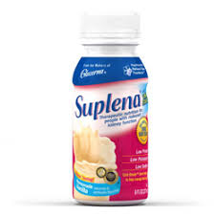
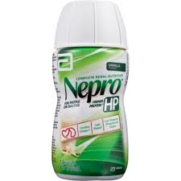

Slide 54
Dekubity a podpora hojení EV
K podpoře hojení ran je možno využít ONS s vysokým obsahem bílkovin, obohacený o antioxidační vitaminy, selen a zinek (Cubitan).

Slide 55
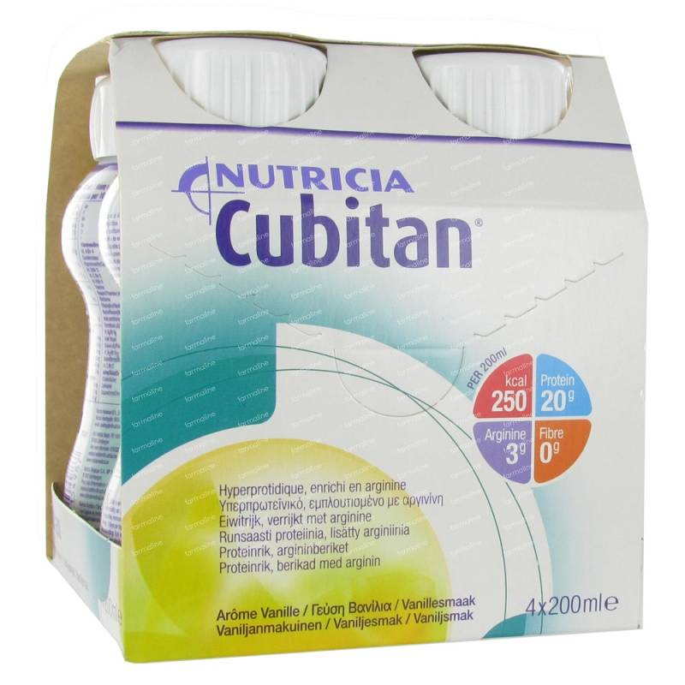

Slide 56
Diabetické přípravky EV
Obsahují sacharidy s nízkým glykemickým indexem, převážně škrob a fruktózu. Množství sacharidů je ve většině přípravků sníženo větší úhradou energie tukem. Sacharidy v různých přípravcích tvoří 32–60 % celkové energie, zatímco tuk kryje 33–50 % energie.
Koncentrace energie u diabetických přípravků je nižší (kolem 1 kcal/ml) než u přípravků vysokoenergetických. Nejméně polovinu celkového tuku tvoří mononesaturovaný tuk na úkor tuku saturovaného.
Všechny diabetické přípravky obsahují vlákninu v množství 2–3 g na každých 100 ml, jejímž cílem je zpomalit vstřebávání sacharidů.
Existence diabetických přípravků zdaleka neznamená, že všichni diabetici musí mít tento typ přípravků. Naopak mnoho diabetiků dobře toleruje přípravky nediabetické, které jim zejména v případě podvýživy přinášejí výhodu vyšší dodávky energie a bílkovin. O toleranci nediabetických ONS je vhodné se přesvědčit vyšetřením glykémie za 1 hodinu po užití.

Slide 57
Glykemický index
Glykemický index (zkratka GI) je bezrozměrná veličina, která udává rychlost využití glukózy tělem z určité potraviny.
Rozdělení potravin podle GI
Potraviny s nízkým GI<55
zvedají postprandiální glykémii (glykémii po jídle) velmi pomalu – tyto
potraviny jsou velmi vhodné pro diabetiky a pro redukční diety
např.: většina ovoce a zeleniny, ořechy, tmavá rýže, fruktóza, černý chléb, atd.
Potraviny se středním GI 56-69
zvedají postprandiální glykémii středně rychle
Potraviny s vysokým GI>70
zvedají postprandiální glykémii velmi rychle - nevhodné pro diabetiky ve
větším množství (pouze jako lék na hypoglykémii)
např.: kukuřičné lupínky, brambory vařené, med, burizony, bramborové
lupínky, glukóza, pivo (GI=110)

Slide 58
Diabetická formule EV – obecný profil
vyšší obsah tuku 40-50 % energie
nižší obsah sacharidů 35-40 % energie
fruktóza (GI=16) <10 % energie
isomaltulóza (GI=32)
vysoký obsah MUFA >60% tuku
vláknina 7,5 g/500 ml

Slide 59
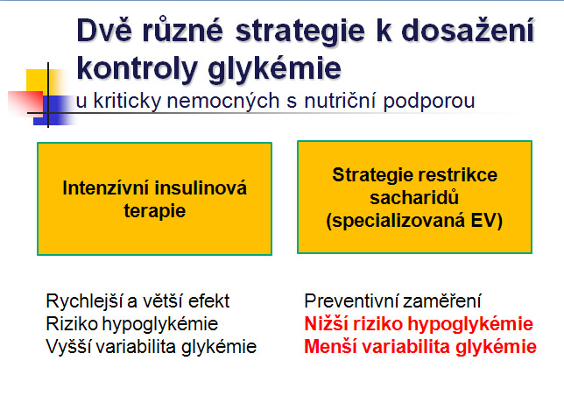

Slide 60
Efekt specifické diabetické formule enterální výživy
Snížení glykémie
Zlepšení hladiny HbA1c
Snížení spotřeby insulinu
Bez významného snížení mortality, morbidity a doby pobytu podle menších klinických studií

Slide 61
Glykémie při Ev a PV klinické výživě
Výskyt hyperglykémie při umělé výživě
  enterální 30 %
  parenterální >50 %
Nárůst komplikací již od G> 6,3 mmol/l
Cíl pro glykémii při EV/PV < 8,3 mmol/l
  zlepšuje celkový výsledek léčby
Hypoglykémie při PV/EV je definována hodnotou < 3,9 mmol/l

Slide 62
Skladování TEKUTÉ EV
Uzavřené balení se skladuje při pokojové teplotě
Po otevření se musí uchovat v chladu a u dospělých pacientů spotřebovat do 24 hodin

Slide 63
Orientační ceny EV (cena 1 Litru EV)
Polymerní
Isource standard balance 290Kč/litr
Nutrison standard 350Kč/litr
Oligomerní
Survimed cca 450kč/litr
Speciální
Nutricomp Hepa 280Kč/litr
Diben HP 420kč/litr

Slide 64
Modulová EV
Modulové přípravky obsahují jednotlivé druhy hlavních živin (nebo i kombinace živin), jejichž pomocí je možno individualizovat složení výživy.
Zdrojem pro bílkovinný modul může být mléčný protein kasein, laktalbumin, vaječný albumin nebo pšeničný či sójový protein. Prášková forma čisté bílkoviny (Protifar pulvis s obsahem 90 % mléčné bílkoviny) je přípravek neutrální chuti, který je možno přidávat do běžné stravy, zejména do jogurtů a kaší, nebo užívat jako 30% roztok k popíjení. Zvýšený příjem bílkovin může být nezbytný u mnoha nemocných s podvýživou nebo i v riziku podvýživy a také pro nemocné v metabolickém stresu.
Sacharidovým modulem je maltodextrin (Fantomalt pulvis, enzymaticky štěpený kukuřičný škrob), kterým je možno zvýšit dodávku energie v různých klinických situacích. Protože maltodextrin není sladký, může být přidán do běžné stravy, nápojů nebo i k enterální výživě ve větším množství.
Tukový modul obsahuje vysoce koncentrovanou energii ve formě samotného tuku. Umožňuje zvýšit dodávku energie ve velmi malém objemu, což je namístě při nutnosti omezit tekutiny, zejména při srdečním selhávání a při chronické renální insuficienci, kdy vyhovuje i požadavku na současné omezení bílkovin.

Slide 65
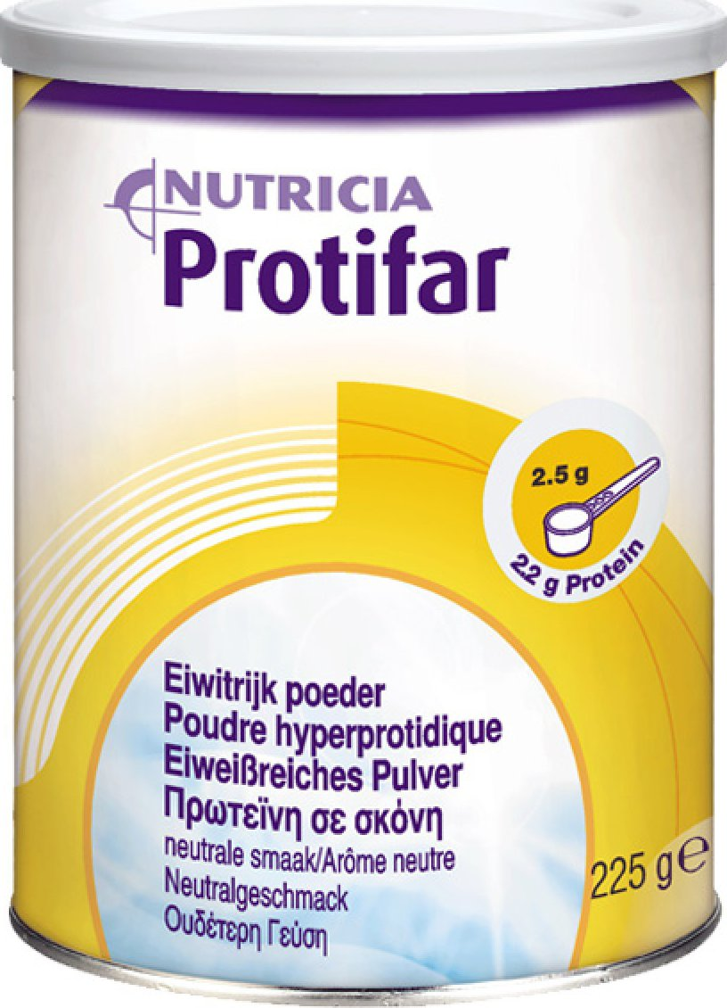
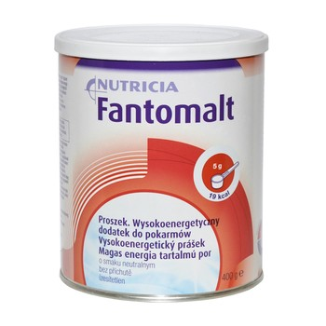

Slide 66
Přípravky enterální výživy v práškové formě
Pokud nemocný netoleruje tekuté přípravky, mohou být vhodné doplňky v práškové formě.
Lze rozpustit v převařené vodě nebo v tekutých potravinách, nebo je možno přidávat je do omáček, polévek a dalších součástí stravy při její přípravě (fortifikace stravy).
Práškové přípravky mohou mít kompletní složení všech živin, nebo může jít o samostatnou bílkovinu či sacharidy (modulová výživa). Speciální instantní zahušťovadla v práškové formě slouží k usnadnění polykání při dysfagických potížích.

Slide 67
Přípravky usnadňující polykání
U nemocných s poruchami polykání přichází v úvahu úprava stravy včetně tekutin pomocí instantního zahušťovadla, většinou na bázi kukuřičného škrobu (Nutilis, ResourceThicken Up).
Podle množství zahušťovadla je možno upravit tekutiny do podoby sirupu, krému nebo pudinku. V každém z těchto případů je použitím přípravku usnadněno polykání upravené potraviny.

Slide 68
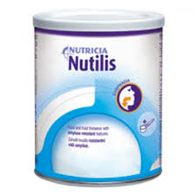
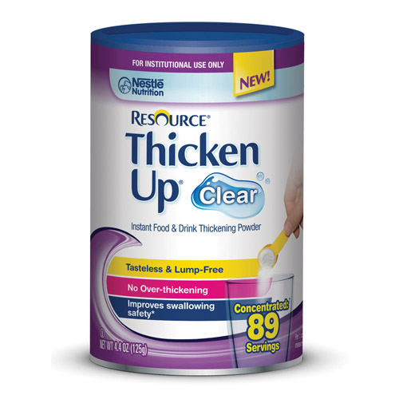

Slide 69
Komplikace EV komplikace zavedení sondy (NGS, NJS)
obtížné zavádění (nespolupracující pacient)
aspirace při zavádění
špatná pozice zavedené sondy
dislokace sondy
krvácení z nosu
eroze a otlaky v místě inserce sondy

Slide 70
Komplikace spojené s EV zajištění přístupu do GIT
zavádění sond a jejich ponechání
obtížné zavádění (nespolupracující pacient)
aspirace při zavádění
špatná pozice zavedené sondy
dislokace sondy
krvácení z nosu
eroze a otlaky v místě inzerce sondy
záněty paranazálních dutin

Slide 71
Mechanické komplikace
Dislokace sondy (kašlem, dávením úmyslně, náhodně)
Odlomení části sondy (spíše u PVC, guma)
Ucpání sondy (tenké sondy, rozdrcené léky, nepropláchnutí sondy, mixovaná strava), význam proplachu! vodou. Zprůchodnění sondy – tlekm ohřáté vody, vodičem, pankreatickými enzymy (chymotrypsin, papain)
CAVE podání enterální výživy parenterálně (výrobce má zaručit inkompatibilitu koncovky enterálního setu s kanylou k parenterální výživě
Enterální pumpa – přesnost podání, kompatibilita

Slide 72
Klinické komplikace
Průjem (rychlost podání, osmolalita přípravku, compliance pacienta, vliv atb…).
Možnosti ovlivnění: snížení rychlosti, snížení koncentrace, kontinuální podávání, vyloučení infekční příčiny, symptomatika, probiotika, pankreatické enzymy, změna enterálního přípravku (vláknina)
riziko kontaminace enterální výživy (komerční přípravky vs mixovaná strava)
Aspirace (zvl. pacienti v bezvědomí, nespolupracujících)
Prevence:
kontrola polohy sondy
zavedení sondy za Treitzovu řasu do jejuna v indikovaných případech
odsávání žaludečního obsahu před podáním bolusu

Slide 73
Nutriční a metabolické komplikace
Nedostatečné nutriční zajištění
předepsané vs. skutečně podané množství
hypokalemie, hypofosfatemie, karence vit, stop. prvků
Přetížení nutričními substráty – hyperalimentace
méně časté než u parenterální výživy
hyperglykemie, jaterní steatóza
refeeding syndrom – u těžce podvyživených
syndrom enterální výživy – subklinická dehydratace u starých pacientů, nedostatek bezsolutové vody

Slide 74
Monitorace pacienta na EV
kontrola polohy sondy
aspirace (pH, vzhled), insuflace vzduchu, rtg, endoskopie
kontrola vyprázdnění žaludku
aspirace při bolusovém podávání NG sondou, max.
100-200ml
zjištění skutečné dodávky výživy
spolupráce se sestrou, pacientem
bilance tekutin
sběr moči, extrarenální ztráty
kontrola klinického stavu
průjem, regurgitace, dyspeptické obtíže, váha

Slide 75
Monitorace pacienta na EV
biochemická monitorace
závisí na klinickém stavu, obecně méně často než u TPN
kontroly gly, urea, kreat, K, Cl, Na, P, Mg, alb, tag, chol
Technické zajištění
kontrola enterální pumpy, rychlosti podání, těsnosti setů, kompatibilita
doba zavedení sondy

Slide 76
Příčiny hubnutí pacienta na EV
pacient nedodržuje denní dávku výživy
nebo dodržuje, ale má občasné výpadky
  dlouhé čekání u lékaře, ve dny ozařování apod.
lékař předepsal malou dávku výživy
komplikace vedoucí k poklesu hmotnosti
  hospitalizace s nedodržením dávky
malabsorpce výživy, průjmy
deficit vitamínů, Zn (ztráty, píštěle…)
velká fyzická aktivita pacienta

Slide 77

Děkuji za pozornost
Dotazy?

